Slide 1
МЕСТОПОЛОЖБА
ПРЕД,ЗАД,ДО
НАД,ПОД,НА
ИЗРАБОТИЛ:СТЕФАНКА НИКОЛОВСКА
ПРВО ОДДЕЛЕНИЕ
О.О.У.ГОЦЕ ДЕЛЧЕВ ТЕТОВО

Slide 2
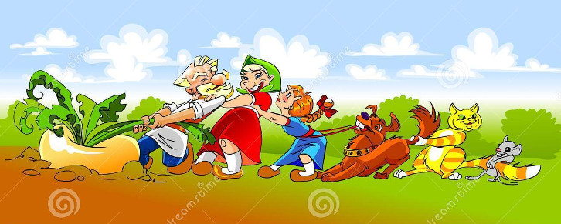
Да се потсетиме на приказната со дедото и репката и како се наредени сите на сликата?

Slide 3
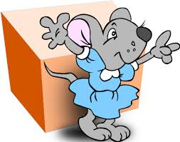
Каде е глувчето?

Slide 4
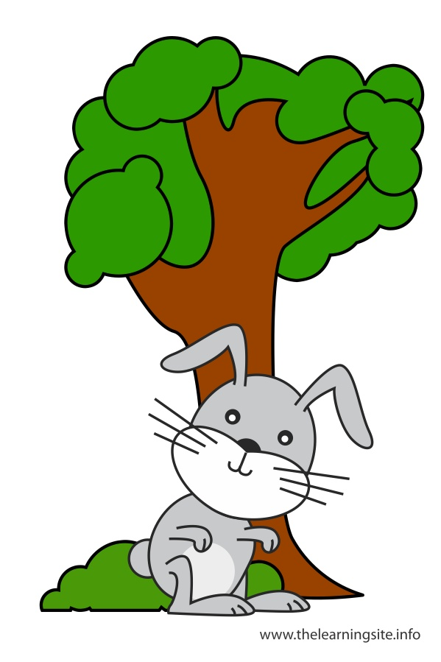
Каде е зајчето?

Slide 5
Каде е глувчето?

Slide 6
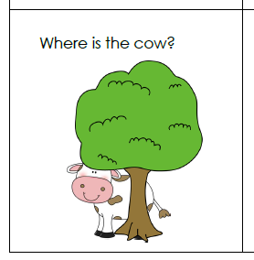
Каде е кравата?

Slide 7
Каде е кучето?

Slide 8
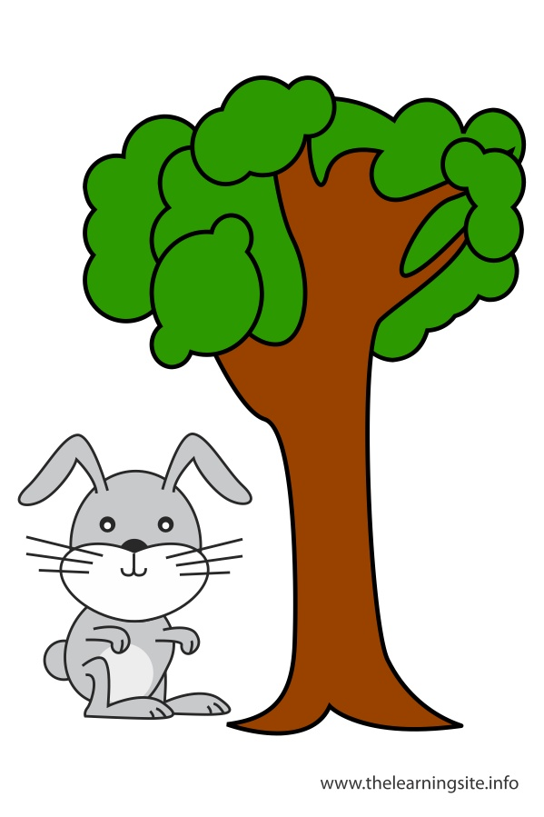
Каде е зајчето?

Slide 9
Каде е топката?

Slide 10
Каде е јаболкото?

Slide 11
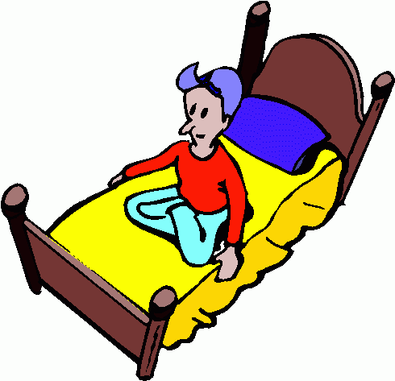
Каде е чичкото?

Slide 12
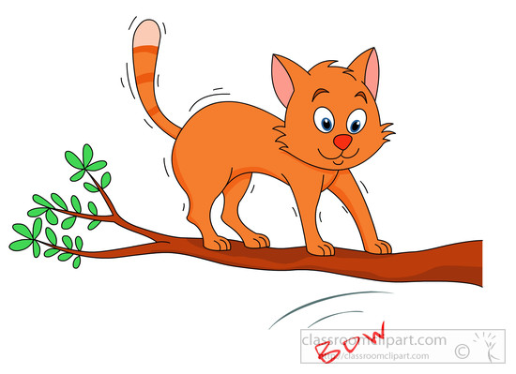
Каде е мачето?

Slide 13
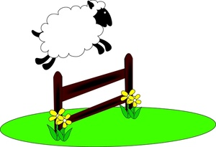
Каде е овцата?

Slide 14
Каде е пчелката?

Slide 15
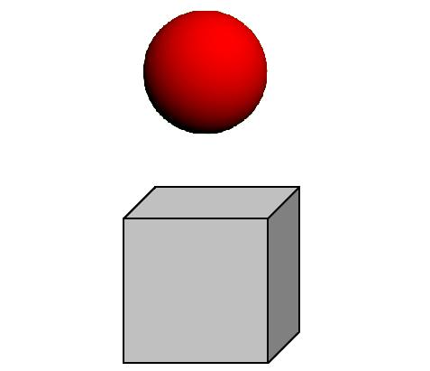
Каде е топката?

Slide 16
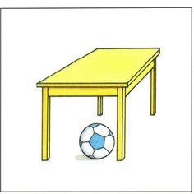
Каде е топката?

Slide 17
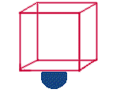
Каде е топката?

Slide 18
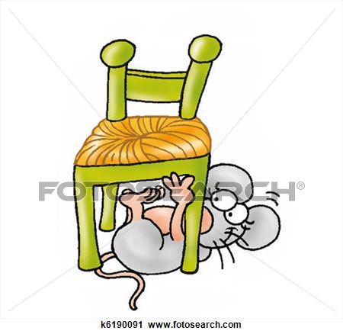
Каде е глувчето?

Slide 19
ДА ВИДИМЕ ШТО НАУЧИВМЕ!

Slide 20
Каде е ранецот, отворената книга, боичките, јаболкото и линиарот?

Slide 21
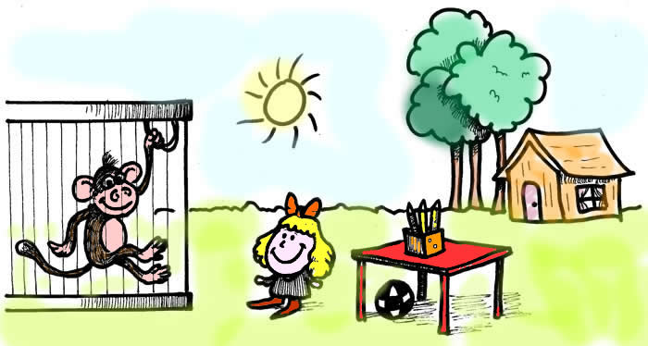
Каде е топката, девојчето, дрвото и сонцето?

Slide 22
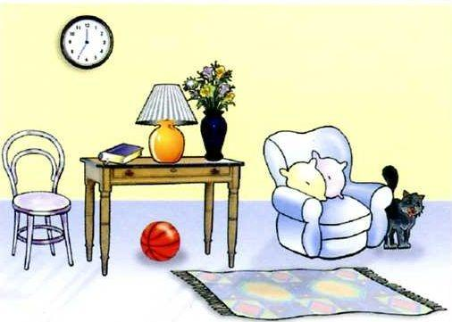
Каде е топката, мачето, вазната, книгата и фотељата?

Slide 23
Се надевам дека ги совладавте поимите пред, зад над, под, до, на, а за да повторите уште еднаш изработајте ја страната 27 во учебникот број 3 по математика

Slide 24
Стефанка Николовска ООУ,,Гоце Делчев,,Тетово
Местопложба by Стефанка Николовска is licensed under a Creative Commons Attribution 4.0 International License.

